Slide 1

Uma Ferramenta de Suporte Educacional, usando Mineração de Dados e Raciocínio Basedo em Casos
Universidade do Minho
Departamento de Informática
Programa Doutoral em Informática - PDINF
Defesa de Planeamento de Tese
Orientador: César Analide
Palestrante: José Antônio da Cunha

Slide 2
Agenda
Introdução;
Motivação;
Objetivos;
Metodologia;
Agradecimentos;

Slide 3
introdução
O Instituto Federal de Educação Ciências, e Tecnologia, que ministra diversos tipos de cursos:
Cursos de Qualificação Profissional;
Cursos Técnicos de nível médio
Técnico Integrado (muito jovem);
Técnico Integrado EJA
Técnico Subsequente.
Cursos de Graduação
Tecnologia
Licenciatura e
Cursos de Pós-Graduação.
O aluno do instituto tem custo elevado.
Existe uma preocupação por parte do governo federal, em relação a evasão escolar e principalmente, em relação as reprovações.
Fazendo uma conta simples: Se um curso tem duração de 3 anos e um aluno que esteja cursando este curso, ficar retido 3 anos, significa que ele vai se formar em 6 anos.
Com a mesma quantia seriam formados 2 alunos em apenas 3 anos, se ninguém ficar retido.

Slide 4
Motivação
Os principais motivadores para desenvolver esse trabalho, são:
Existe uma vasta quantidade de dados armazenada sobre (instituição, professores e alunos);
Como explorar adequadamente esses dados, visando obter informação valiosa, que possam ser utilizadas em prol do ensino aprendizagem.
Como reverter estas informações extraídas em benefícios para as instituições, para os estudantes e professores envolvidos no contexto de um curso?
Como cada um destes atores, podem identificar e utilizar, as informações escondidas nos dados coletados, de tal modo que, consigam tirar proveitos delas?

Slide 5
Objetivos
Desenvolver uma Ferramenta de Suporte Educacional, usando as tecnologias de Mineração de Dados (MD) (em inglês Data Mining - DM) e Raciocínio Baseados em Casos (RBC) (em ingês Case-Based Reasoning – CBR), para responder as seguintes questões:
Quais são as causas que implicam no alto índice de desistências e de reprovações dos alunos;
Porque alguns alunos têm muita dificuldades para fazer certas disciplinas e principalmente;
o que está influenciando no mau desempenho escolar dos alunos.
Apresentar soluções para os problemas identificados (RBC) → gestores.
Sugerir atividades complementares, para o aluno desenvolver, para melhorar o seu desempenho escolar → alunos.

Slide 6
Metodologia
Para desenvolver a ferramenta, é necessário realizar as seguintes tarefas:
Coleta, análise, limpeza e preparação dos dados;
Modelo multidimensional (Data Warehouse);
Extração, Transformação e Carga dos dados para o modelo multidimensional (ETL);
Executar o processo de aquisição do conhecimento (Data Mining);
Criar a Base de Casos;
Implementar o cliente, que vai disponibilizar o acesso de todos esses recursos, para os utilizadores (gestores, pedagogos, professores e alunos).

Slide 7
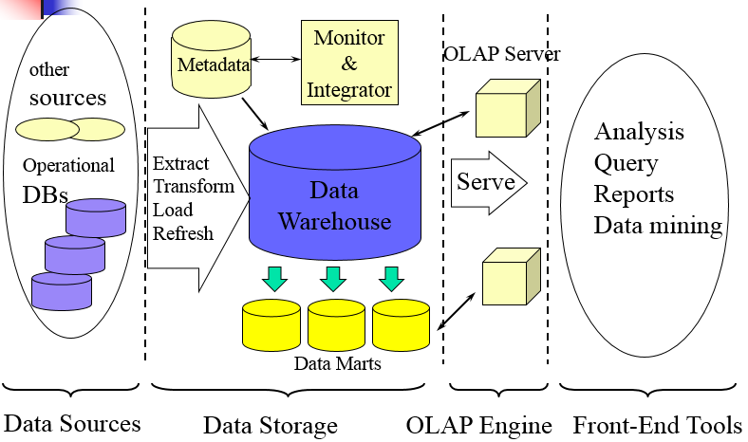
Processo
Visão gráfica

Slide 8
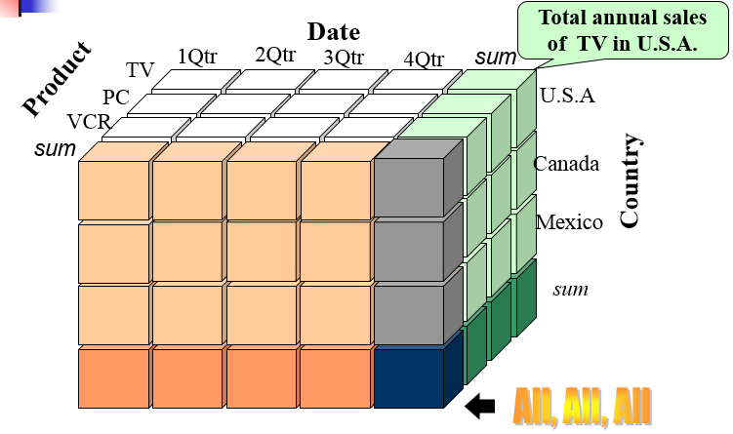
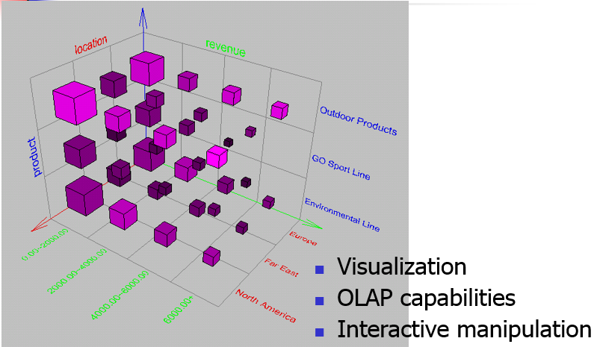
Metodologia
Extraindo informações dos dados (gestores)

Slide 9
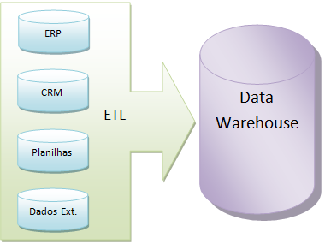

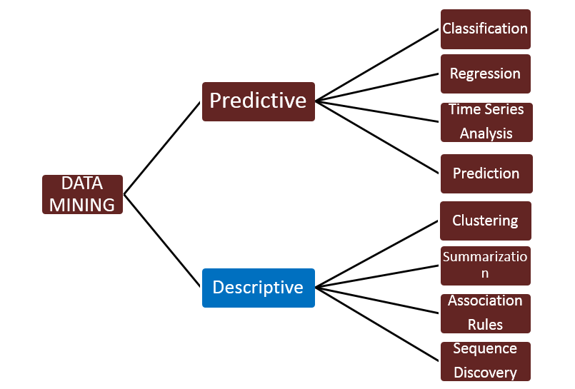
Metodologia
Aquisição do conhecimento
Visualizar e interpretar os resultados
Conhecimento adquirido

Slide 10


Metodologia
Procurando a solução
Casos
Similares
Recuperar
R
E
U
S
A
Reter
Casos
anteriores
Base de Casos
Revisão
Solução
Solução

Slide 11
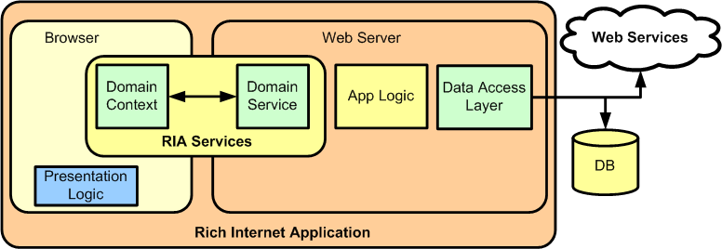
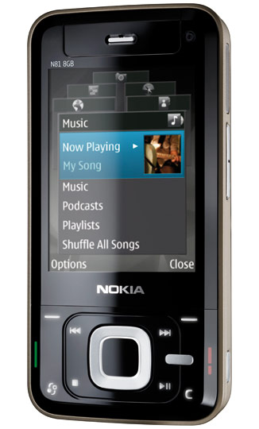
O Cliente
Arquitetura de desenvolvimento da Ferramenta

Slide 12
Calendário de atividades
Atividade | Data inicial | Data final
Coletar dados | 01/05/2014 | 30/05/2014
Modelar base de dados multidimensional | 02/06/2014 | 30/08/2014
Preparar e carregar dos dados (ETL) | 01/09/2014 | 28/11/2014
Criar os Cubos (Data Marts) | 01/12/2014 | 15/12/2014
Definir os indicadores de desempenho | 16/12/2014 | 30/12/2014
Modelar todo processo Data Mining e realizar testes | 01/01/2015 | 31/03/2015
Interpretar os resultados | 01/04/2015 | 30/04/2015
Criar a base Casos | 01/05/2015 | 30/06/2015
Desenvolver a ferramenta proposta no projeto | 01/05/2014 | 30/06/2015 (vai ser desenvolvida em paralelo com as outras atividades).
Realizar teste para analisar os resultados | Será feito continuamente

Slide 13
Lista de temas para artigos
Conferencia | Artigo | Local/Data
The ICEDM 2015: International Conference on Educational Data Mining | Predictions Using Data Mining and Case-based Reasoning: A Case Study | Copenhage, Denmark June 11-12, 2015 Paper → December 11, 2014
ICEIS 2015: International Conference on Education and Information Sciences | An Educational Data Mining System for Advising Higher Education Students | Lisbon, Portugal April 16-17, 2015 Paper → Octuber 16, 2014
BigData 2014 : The International Conference on Data Mining, Internet Computing, and Big Data | Data Mining Tasks & Algorithms | November 17-19, 2014 Asia Pacific University of Technology and Innovation (APU) Kuala Lumpur, Malaysia Paper → October 17, 2014
ICMLDA 2015 : International Conference on Machine Learning and Data Analysis | An Educational Data Mining System for Advising Higher Education Students | Rio de Janeiro, Brazil February 11 - 12, 2015 Paper → August 26, 2014

Slide 14
Obrigado pela atenção!

